Slide 1
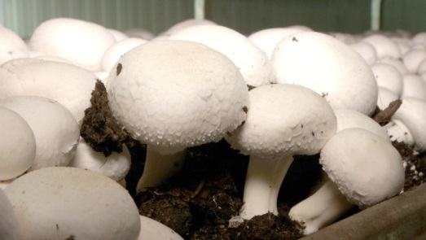
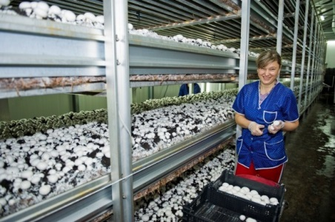
Инвестиционный проект 2017 – 2020 года
Строительство Грибного комплекса по производству грибов (шампиньонов)
Инвестор : ООО «Агротехмаркет»
Руководитель проекта: Генеральный директор ООО «Агротехмаркет»
Зуев Евгений Трофимович
Предполагаемый
объем инвестиций: 500 000 000 рублей
Срок реализации проекта: декабрь 2018 года
Количество создаваемых
рабочих мест: 150 рабочих мест
Объем налоговых поступлений: 16 800 000 рублей
Среднемесячная заработная плата: 30 000 рублей
Планируемый объем выпускаемой продукции – 3 тыс. тонн в год

Slide 2
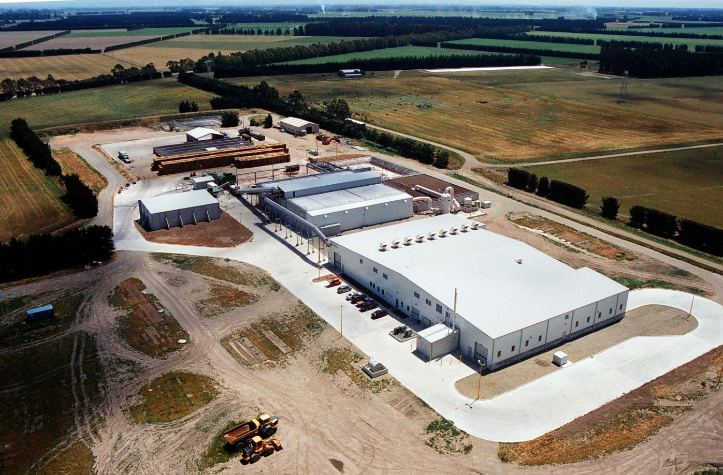
Инвестиционный проект 2017 – 2020 года
Завод по производству мицелия на растительной основе мошностью 32000 тонн в год
Прототип завода Инвестор : ООО «Агротехмаркет»
Руководитель проекта:
Генеральный директор ООО «Агротехмаркет»
Зуев Евгений Трофимович
Предполагаемый
объем инвестиций: 700 000 000 рублей
Срок реализации проекта: декабрь 2018 года
Количество создаваемых
рабочих мест: 150 рабочих мест
Объем налоговых поступлений: 39 000 000 рублей
Среднемесячная заработная плата: 40 000 рублей

Slide 3
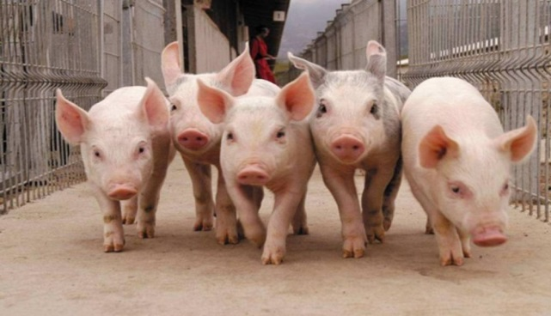
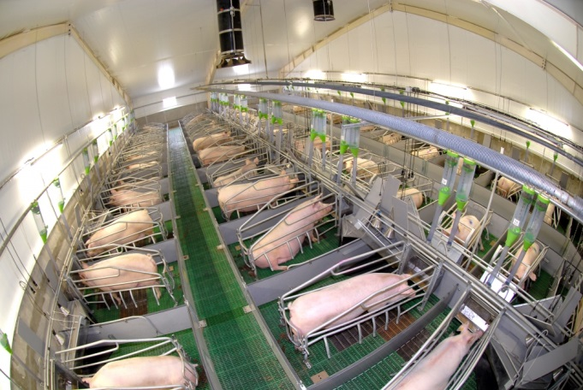
Инвестиционный проект 2017 – 2020 года
Строительство свиноводческого комплекса на 6000 основных свиноматок полного цикла
Инвестор: ООО «СПФ Серебряные Пруды»
Руководитель проекта:
Генеральный директор ООО «СПФ Серебряные Пруды»
Штыков Дмитрий Сергеевич
Предполагаемый
объем инвестиций: 3 700 000 000 рублей
Срок реализации проекта: 4 квартал 2019 года
Количество создаваемых
рабочих мест: 160 рабочих мест
Объем налоговых поступлений: 279 000 000 рублей
Среднемесячная заработная плата: 36 000 рублей
Планируемый объем выпускаемой продукции – 18,8 тыс. тонн (180 тыс. свин/голов в год)

Slide 4
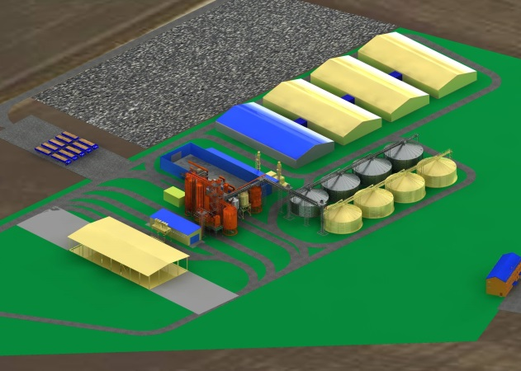
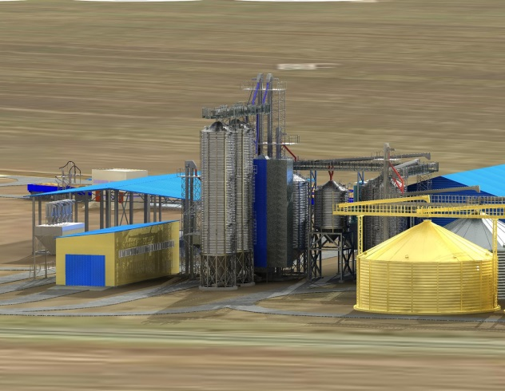
Инвестиционный проект 2017 года
Строительство селекционно-семеноводческого центра с элеваторным комплексом и линией по производству семян производительностью 10 тонн/час
Инвестор: СПК «Деметра»
Руководители проекта: Председатель СПК «Деметра
Меликсетян Арсен Меликович
Зам. председателя СПК «Деметра»
Ульянов Николай Иванович
Предполагаемый
объем инвестиций: 300 000 000 рублей
Срок реализации проекта: декабрь 2018 года
Количество создаваемых
рабочих мест: 45 рабочих мест
Объем налоговых поступлений: 21 900 000 рублей
Среднемесячная зарплата : 35 000 рублей

Slide 5
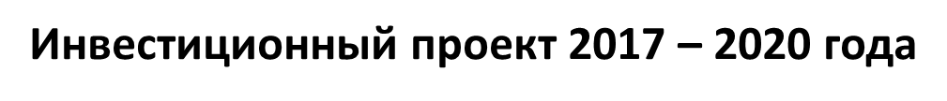
Строительство молочно-товарной мясной племенной козьей фермы
Инвестор: ООО "ТРАСТ КВАДРО"
Руководитель проекта: Лофаро Наталья Сергеевна
Предполагаемый объем инвестиций: 312 000 000,00 рублей
Срок реализации проекта: 01.05.2019 год
Количество рабочих мест: 27 рабочих мест

